Slide 1
Motivácia II
Mgr. Barbora Kóša
Sociálna psychológia
Jar 2022

Slide 2
Vznik a vývoj sociálnych potrieb
Kvázi potreby – situačne podmienené
Sociálne potreby – výchovné štýly predikujú dospelé motívy
McClelland & Pilon, 1983 - 5 ročné deti
Vysoké očakávania → motivácia k výkonu
Často chválené → motivácia k afiliácie
Permisívní voči témam sexuality a násilia → motivácia k moci
+ prostredie

Slide 3
Aké motívy prevažovali vo vašej úlohe?
Sociálne motívy reagujú na incentívy:
Urobiť niečo dobre / správne a ukázať tým kompetenciu
Možnosť potešiť druhých a získať ich potvrdenie
Mať láskyplné a bezpečné vzťahy
Mať na druhých vplyv

Slide 4
Motivácia k výkonu
uspokojenie z dosiahnutia štandardov excelencie (úspech/zlyhanie)
uspieť v úlohe
prekonať vlastné výkony
uspieť v súťaži s ostatnými
PRIEBEH VÝKONOVEJ M.
výber úloh: náročné a stredne náročné úlohy
rýchlejšia iniciácia činnosti
vytrvajú pri ťažkostiach
osobná zodpovednosť za výsledok (menej pocitov bezmoci)

Slide 5
Motivácia k výkonu: charakteristika
EMOČNÉ VPLYVY
nádej, hrdosť a anticipatórna odmena
energetizovaní hrdosťou na výkon
nízka nACH X úzkosť, strach zo zlyhania

Slide 6
Motivácia k výkonu: charakteristika
KOGNITÍVNE VPLYVY
vnímanie vysokej schopnosti → vytrvalosť, výkon
vysoké očakávania úspechu: vyhľadávanie optimálnych výzev, výkon
mastery orientácia – stredne ťažké a zvyšovanie výkonu u ťažkostí
optimistický atribučný štýl

Slide 7
Motivácia k výkonu: vývoj
SOCIALIZAČNÉ VPLYVY:
tréning samostatnosti
vysoké ašpirácie
realistické štandardy
self-koncept: vysoké sch.
(„bude to pre teba jednoduché“)
hodnota výkonových cieľov
stimulačný potenciál domácnosti (knihy), viac skúseností (cestovanie)
X pomalé zmeny možné (z dekády na dekádu)

Slide 8
Motivácia vyhnúť sa neúspechu
Snaha neohroziť svoju sebahodnotu, spoločenské hodnotenie, strach z potupy
Tendencia utiecť z výkonových situácií
„hlavne nechcem urobiť chybu“
fyziologické nabudenie z prítomnosti negatívneho cieľa + nabudenie z kognitívnych obáv
Zmeňte cieľ a zmeníte obavy

Slide 9
Kombinovaný prístup
hrdosť na úspech X poníženie z neúspechu
vyhodnocuje riziká neúspechu (= strata statusu, možností, poníženie)
pravdepodobnosť úspechu: 0,5 → Tv
0,1 a 0,9 → nízka Tv
motivácia k výkonu > motivácia vyhnúť sa neúspechu → tendencia k výkonu (Tv)

Slide 10
Osobnostné faktory
Situačné faktory
Behaviorálna tendencia
Emočná reakcia
Výkonové
správanie
Achievement
motivation
Pravdepodobnosť
úspechu
Hodnota úspechu
Vyhľadávanie
úspechu
Zameranie
na hrdosť
Vyhľadáva výkonové situácie, výzvy,
výkon sa zlepšuje
Vyhýbanie sa
neúspechu
Zameranie
na hanbu
Vyhýba sa výkonovým situáciám, zlyhaniu,
výkon je slabý
Anti-failure
motivation

Slide 11
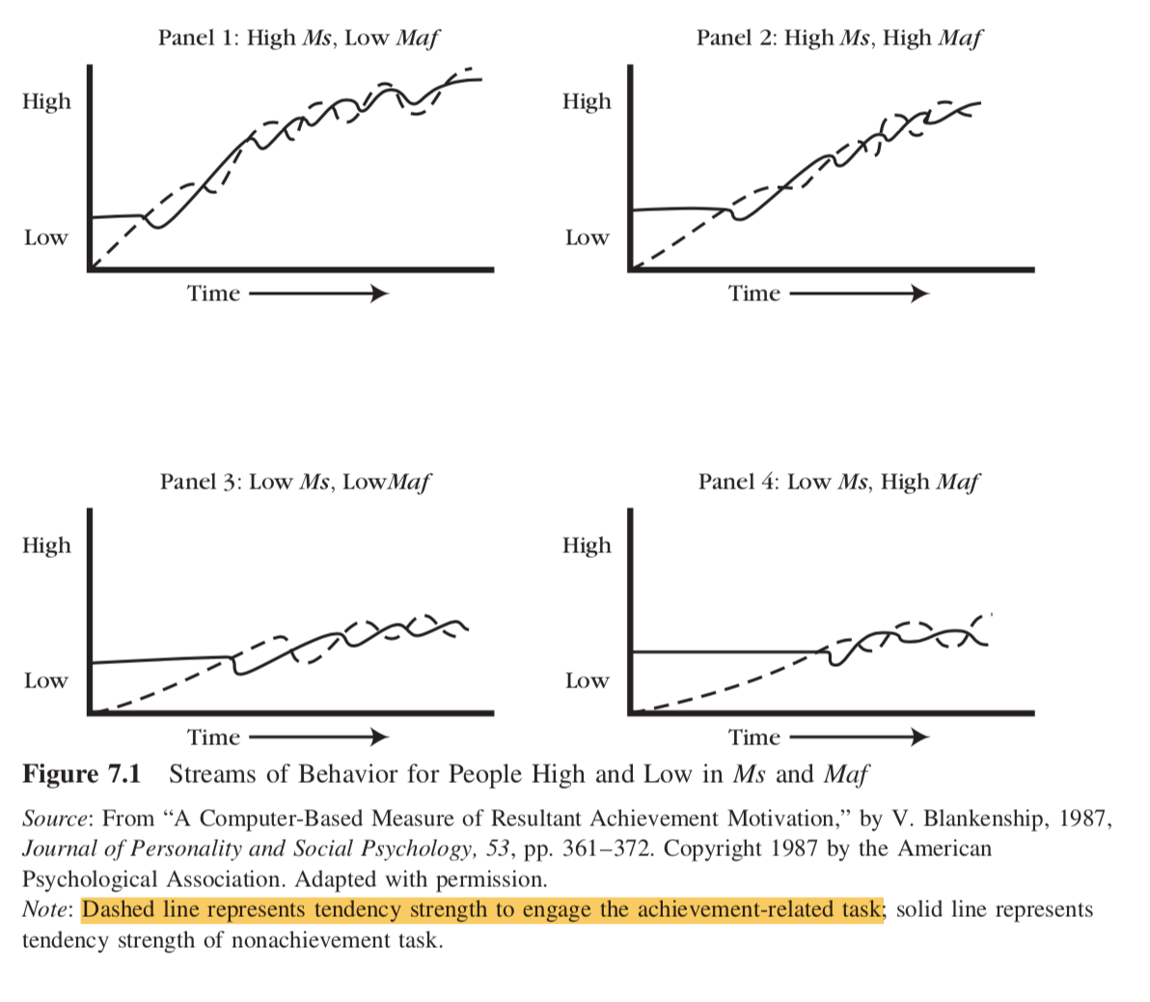
Časová vzdialenosť cieľa: vzdialenejší – menšia motivačná sila
Pri očakávaní úspechu čas príliš neprekáža – ovládnutie aktivity
Ms = motivation to succeed
Maf = motivation to avoid failture

Slide 12
Ako by ste podporili výkonovú orientáciu ?
podmienky zamerané na podporenie viery vo vlastné schopnosti
zameranie na ovládnutie aktivity
podporiť očakávanie úspechu
optimistický vysvetľovací štýl
Cvičenie v dvojiciach: podporte kolegu u jeho ďalšieho výkonového cieľa. Využite spôsoby uvedené vyššie.
12 min nácvik

Slide 13
Motivácia k afiliácii
vyhľadávajú potvrdenie druhými, sledujú, či s nimi súhlasia
Deficitný motív → naplnenie = úľava
požadovační - needy
potreba potvrdenia, akceptácie a bezpečia v spoločenských situáciách
X extroverzia, sociabilita a priateľskosť
MA súvisí so strachom z odmietnutia

Slide 14
Motivácia k afiliácii X potreba intimity
hľadanie vrúcnych, pozitívnych vzťahov
deficitná vs. rastová potreba
Kategória | Popis
Myšlienky | Priatelia a vzťahy
Príbehy | Vzťahmi podmienený pozitívny afekt, výrazy priateľstva a harmónie
Interakčný štýl | Seba-odhalenie Intenzívne naslúchanie Množstvo rozhovorov
Autobiografické spomienky | Témy lásky a rozhovorov – dôležité životné udalosti
Hodnotenie druhými | Vrúcni, nedominantní
Pamäť | Zlepšená pamäť na medziľudské interakcie

Slide 15
Potreba intimity
Vysoká: iniciovanie vzťahov, fungovanie v skupinách, interagovanie s druhými, stabilné a dlhodobé vzťahy
Spoznávajú osobné informácie a históriu druhých
Rastie spokojnosť so vzťahmi
Očný kontakt a častejší smiech
Nízka: „zväzujúce“ pocity z dlhodobých vzťahov

Slide 16
Motivácia k moci
Túžba prispôsobiť svet svojej predstave či plánu
Impact: získať si vplyv
Control: udržať si vplyv
Influence: rozširovať svoj vplyv
Vyhľadávanie súťaže, lídershipu, (impulzy k) agresivite, vplyvné pozície, prestížne majetky
Byť videný – aby dosiahli vplyv

Slide 17
Motivácia k moci - prejavy
Častejšie hádky s profesormi
Menšie skupinky pred dyádami
Častejšie hovoria o svojich myšlienkach
Preferujú priateľov a kolegov, ktorých môžu viesť
Motivačná reč - emočný „kick“ (norepinephrine), zlepšenie nálady, aktivizácia chovania, fantázie
Rýchlejšie dosahovanie cieľov
Prestížne majetky – medzi študentami častejšie TV, poháre na víno a auto

Slide 18
Motivácia k moci – odvrátená stránka
Reputácia, prestíž, lídership X riskovanie, nadávky, drogy
Power-stress
zablokovaná možnosť konať v súlade s motiváciou k moci pri aktivujúcej udalosti (napr. odmietnutie požiadavku)
epinefrín spojené s GAS (zvyšený tep, tlak, premeny zásob glykogénu na krvný cukor)
Alkohol – vyhľadávanie pocitu kontroly v obdobiach stresu, uvoľnenie zábran, možnosť prejaviť agresivitu

Slide 19
Otázky na zamyslenie
Akým aktivitám sa venujete vo voľnom čase?
Čomu ste dávali v škole prednosť – testom v škole alebo tanečnej?
Ktorá motivácia je u vás dominantná? Bolo to v minulosti ináč?
Ako sa to prejavuje v škole, v osobnom živote?
Ktorú vašu motiváciu si všímajú ostatní?
7 min diskusia → Mentimeter 6142 8093

Slide 20
Literatúra (príslušná kapitola dostupná na vyžiadanie)
Reeve, J. (2014). Understanding motivation and emotion. John Wiley & Sons.

